Slide 1
信息检索综述

Slide 2
文本检索的基本任务
对于任意一个用户查询，在给定的文档集合中找到一个与用户查询相关的文档子集。
文档（Document）是检索系统的检索对象，一般是自然语言描述的非结构化的自由文本或半结构化的文本。一般通常用D 来表示。在检索之前，文档一般要依据检索模型进行处理。
文档集（Collection）是一组文档的集合或数据集。一般用C 来表示。
查询（Query）是用户对查询需求的自然语言描述。一般用Q 来表示。
相关性（Relevance）是用户查询与查询结果文档的匹配程度。一般用R 来表示。
Notes:
我们首先明确一下文本检索中的几个基本概念[2]。
文档（Document）→如：对网页需要进行正文的抽取，去除广告等无关噪音。在垂直搜索中还需要提取文档中的每个域（标题、作者、时间等）信息。
用户对查询的描述基本上都是自然语言的词或句子。在检索系统进行查询之前，需要将用户输入的查询转化为查询表达式，如：简单的与或非的布尔表达式或Lemur 系统中的Indri 查询语言。
这是信息检索中最难定义的一个概念，这是因为实际上我们很难将用户的查询需求形式化，即使用户输入了一些相关查询词汇，但文档和查询是否相关以及相关程度还依赖与用户自身的经验知识；同时由于自然语言处理还没有完全达到文本理解的能力，也无法判断一个文档与查询的真实相关程度。

Slide 3
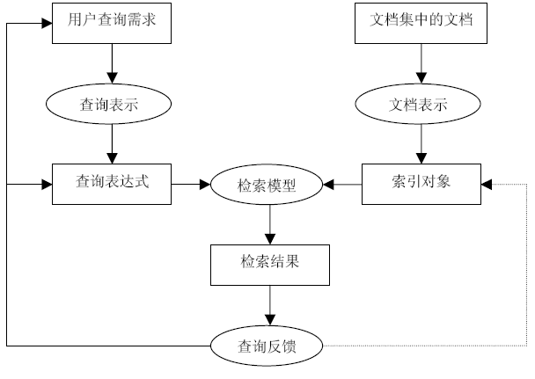
一个基本的文本检索过程
Notes:
首先，检索系统会对文档集C 中的每一个文档D 进行分析，并将其文档信息建立索引数据对象。一般包括文本内容以及与文本相关的元信息，如：作者，标题等。然后，当一个用户查询需求到来，通过将用户输入的自然语言表示成检索系统所识别的查询表达式。第三，通过检索模型匹配查询表达式和索引对象，找到相关文档，并将其作为检索结果。最后，通过查询反馈过程从查询结果的前几篇文档中找到与查询词相关的词汇，并加入到前面的查询过程及索引对象以提高检索效果。从这个过程我们可以清楚的看到在输入（用户查询需求Q，文档集C 中的文档D）和输出（检索结果）之间，最为关键的步骤就是检索模型。

Slide 4
主要内容——删掉?
检索模型的发展
关键技术
检索任务的演变
人机交互与用户分析
信息检索的评价
信息检索中的自然语言处理
Notes:
在这过去的三十年里，人们从最初开始探讨什么是信息检索，尝试设计信息检索系统的基本体系架构，研究应该如何高效地存储文档，如何判断文档与用户查询的相似性等最基本的问题开始，到在互联网上帮助人们进行信息查找的搜索引擎的出现并得到广泛应用，再到后来更多更高级更深层次的技术的提出，直到今天，人们开始感慨“搜索无处不在”，开始讨论什么是“下一代搜索引擎”。
三十年的时间里，我们都做了些什么？有哪些问题是研究者们所一直关注着的问题？又有哪些问题经过历史的发展已经渐渐被人们遗忘和冷落？有哪些是随着社会和技术的进步所提出的新的课题？

Slide 5
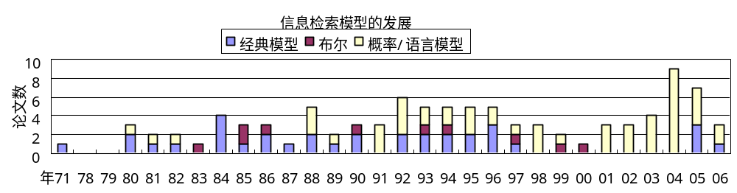
IR models
自由文本模型——三个阶段
  向量空间模型 ——80年代初的重点
  概率模型 －－ 80年代末兴起，90年代逐渐成为主流
  基于语言模型的检索 －－ 1998年，里程碑
  更多模型 －－ 近两三年开始，标志IR进入新的阶段
Notes:
而信息检索模型的发展则经历了三个不同阶段：
首先是以文档的向量表示、以及TFIDF等为代表的经典信息检索模型的提出，并在整个八十年代里始终是人们研究的重点；
从八十年代末开始，概率模型（特别是以Okapi系统为代表的BM25系列算法）出现并逐渐分享了经典模型在信息检索模型领域的地位，成为新兴的且功能强大表现越来越出色的模型；
到九十年代末期，在自然语言处理、语音识别领域已经受到广泛应用的语言模型开始被应用于信息检索（确切地说，应该是以1998年有两篇关于语言模型的论文同时在SIGIR上发表为里程碑），打破了数十年来在检索模型上没有大的变革的局面，从此，概率模型和语言模型成为信息检索研究领域最常用的两种方法，受到其影响，传统的检索模型逐渐受到冷落。在整个期间内，布尔模型以及扩展布尔模型也时有研究出现，但是始终没有形成与其他三种模型一样的广泛而持续的影响。
从近两三年开始，新的局面又悄悄出现了：在模型和理论研究上，人们的注意力开始向这已有的三种主流模型以外开始扩展，逐渐提出了更多的新的框架、理论和方法，也开始探索信息检索模型的本质。我们认为，从这时开始，信息检索已经进入了一个新的阶段，并可以期待能够有更具突破性的进展。

Slide 6
检索模型
对文本检索模型的研究基本上分成两类：基于语义的检索方法和基于统计的检索方法。
目前在信息检索中占统治地位的是基于统计的方法。针对文本的统计检索模型目前主要分成四类：布尔模型(BooleanModel)、向量空间模型(Vector Space Model，简称VSM)、概率模型（Probabilistic Model）和引用分析模型（Citation Analysis Model）。
Notes:
…………………

Slide 7
关键技术1——删掉?
实现
  早期
    倒排索引的提出与研究
  2000后
    大规模检索
  最近
    垃圾 …
走出实验室
  面向海量数据、实时处理、真实网络环境…
Notes:
倒排索引(inverted index)的提出解决了信息检索体系结构上的一个核心问题，针对这一方面的研究主要集中在1985到1995年期间。
从2000年以后，人们开始更多关注大规模数据处理以及检索效率等问题，并针对这些问题对索引和文档压缩进行更进一步的处理。
在2006年有一篇关于spam的论文，则更是体现了真实环境下的信息检索研究（虽然早在2003年，Google的研究者就已经呼吁研究届对大规模数据中的垃圾和有害信息问题进行关注，并将其称为搜索引擎所面临的挑战之一）。
这些发展和变化，表明了信息检索的研究，已经开始走出实验室，而面向海量数据、实时处理、真实网络环境下存在的挑战问题。

Slide 8
关键技术2 ——删掉?
相关反馈
3个阶段
  早期
    建立反馈机制
  90年代中
    基于内容的图像信息检索（Content-Based Image Retrieval, CBIR）
  最近
    区分不同主题(topic by topic)
    区分不同词(term by term)
Notes:
相关反馈在信息检索研究领域是一个经久不衰的话题。从信息检索刚提出到现在，始终有人在研究如何通过相关反馈来改进检索的性能。
其发展过程大致可以分为三步：
一是在研究初期，关注如何建立信息检索的反馈机制；
二是90年代中期开始，由于多媒体信息检索越来越受到关注，特别是基于内容的图像信息检索（Content-Based Image Retrieval, CBIR）的提出，使得相关反馈技术有了进一步的发展，并成为图像信息检索中一个相当重要的环节和热点话题；
三是近几年来人们对信息检索的质量的追求，要求系统能够返回更精准的检索结果，这也促进了研究者们开始重新思考如何进行有效的相关反馈，于是提出了更有针对性的topic by topic甚至是term by term的反馈方法（即针对不同的用户查询，选取不同数量的相关文档中的特征词进行反馈，甚至对特征词的选择也根据查询的特性而采用更精细的算法），并获得了一定的成功。

Slide 9
关键技术3 ——删掉?
集中式不能满足要求
分布式系统架构
3个阶段
  早期：
    通用系统设计
  90年代中
    分布式
    大规模
    扩展性、效率
  最近
    自适应系统
    系统融合
Notes:
在检索系统设计实现方面，随着互联网上数据的迅猛增长，集中式的检索系统已经不可能满足实际的需求，分布式系统成为海量数据处理发展的必然趋势。因而从九十年代中期以来，分布式信息检索的相关研究有了长足的进展。特别是针对系统的可扩展性和系统运行效率，人们对系统进行了深入的优化和改进，涉及到索引体系结构的变化，根据用户查询进行自适应检索，以及各种先进的结果融合技术等。

Slide 10
检索任务1 ——删掉?
Web IR
80年代末期
  Webpage
  Web与传统文本相区别的特性
1998年开始
  Page, Kleinberg
  链接分析
  把Web作为完整的拓扑结构
2000年后
  更宏观——站点级
  更微观——Block级
Notes:
检索任务的演变
从八十年代末期开始，Web信息检索产生并发展起来 —— 这也是互联网逐渐繁荣的时期。当时研究者们主要关注超链接文本的特性，特别是与传统的普通文本（plain text）相比Web文档所具有的特征，例如文本内的html标记信息及其相关含义、链接等。
特别值得一提的是，从1998年开始，Web信息检索，事实上是整个信息检索领域进入了一个全新的阶段，其里程碑就是链接分析技术的提出。1998年，在WWW会议上，Kleinberg和Page同时发表了两篇论文，与以往不同，他们所关心的不再只是简单的网页特性（html标记、入链接、出链接等），而是把整个web看作一个完整的拓扑结构，在一个统一的整体上区分每个网页在整个Web环境中的重要性——该重要性在Kleinberg提出的HITS算法中用权威度（authority）和集成度（hub）来描述，而在Page提出的算法中则用PageRank值来描述 —— 从此时开始，人们公认Web信息检索开始进入了新一代搜索引擎阶段。也是从此时开始，对Web上的链接分析如火如荼地展开。
2000年以后，研究者们从开始的关注PageRank、HIT算法的各种改进，到提出基于站点（site）而非网页(page) 的链接分析方法，到研究网页内部的块（block）结构及其上的改进PageRank算法，再到后来关心Web环境中一个网页的代表性和网页质量描述等等，Web上的各种信息得到了充分了利用和研究。直到今天，这一领域的研究仍然在持续进行着，并不断有新的想法出现。

Slide 11
检索任务2 ——删掉?
多媒体检索
语义鸿沟问题
  图像检索
  实验室结果
  利用文本信息
最近5年
    视频
    音乐
    …
多语言检索
TREC
  日语
  汉语
  阿拉伯语
NTCIR
  亚洲多语言
  英文
主要技术
  自然语言处理技术
  词语翻译技术
Notes:
另一个热点任务是多媒体信息检索。虽然多媒体信息检索的概念几乎是与文本信息检索同时被提出的，这的确出乎我们的预料。
但是在整个八十年代，其大多数的研究都集中在图像检索领域。同时由于多媒体信息检索问题的复杂性，如特征空间的高维度问题，多媒体信息的底层特征与用户查询语义描述之间所存在的鸿沟问题（这比文本检索中的同样问题表现得更加突出），多媒体数据的处理能力等问题，都造成了完全依靠多媒体技术和底层特征进行检索的研究往往局限在较小的数据集合上，因而大多只是实验室研究成果。而在实际应用中，则还是要依赖文本信息检索的技术作为其基础和核心。
在最近五年中，更多的研究者们将注意力扩展到视频检索、音频/音乐检索等领域，因此多媒体信息检索也开始进入了一个逐渐繁荣的阶段
跨语言/多语言信息检索的兴起，与文本信息检索国际标准评测TREC（Text REtrieval Conference）是分不开的。TREC在九十年代中后期，分别举办了日语、汉语、阿拉伯语等语言的非英语信息检索或跨语言信息检索任务，与此同时，相关研究领域也开始成为热点。直到今天NTCIR的亚洲多语言信息检索评测的举行，也仍然为这一研究领域的发展继续做出贡献。查询翻译技术和自然语言处理技术成为这一研究领域的关键点。

Slide 12
检索任务3 ——删掉?
由国际标准评测提出，有效推动了信息检索研究的发展
TDT
TREC
  Novelty
  HARD
  Genomics
  Blog
  Legal
  …
Notes:
国际标准评测的召开，对整个信息检索研究的发展中都起着至关重要的影响，有相当多的检索任务都是由这些评测所提出和带动的，例如文档片断理解的相关研究发展（包括相关段落检索、句子级别的新信息查询、话题检测与跟踪、文档片断的情感分析等）则离不开TDT（Topic Detection and Tracking）话题检测与跟踪评测、TREC的novelty（新信息检索）、HARD（高精度检索）等评测任务的作用。 再比如TREC的 Genomics（生物信息检索）\Legal法律信息检索等任务推动了特定领域信息检索方法研究。

Slide 13
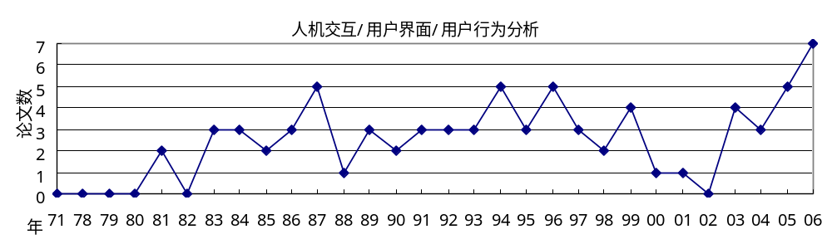
人机交互与用户分析
人们始终青睐有加的研究领域
早期：可视化表示 （查询、文档的可视化）
自然语言交互界面
2002年以后：
  用户日志分析，Social Network，快速学习能力
Notes:
在信息检索研究领域中，人们对人机交互和用户的研究始终青睐有加，这一主题也几乎在每一年的SIGIR大会上都占有一席之地，如图所示。
不过这个研究主题下，人们的关注点也发生着变化，例如最初的检索本身的研究，后来研究文档和用户信息的可视化表示，再到自然语言的交互界面，特别是从2002年以后，搜索日志和用户行为研究被给予了高度的重视，人们开始从更深的层次，甚至社会网络等方面来研究更友好的人机交互，并力图使能够具备从交互中进行快速学习的能力。

Slide 14
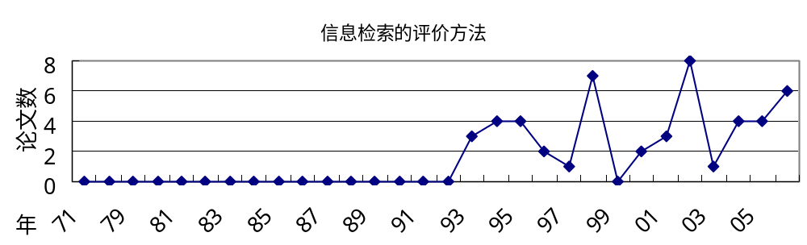
检索的评价——删除？
TREC
Pooling技术
更紧接本质的评价技术
评价与技术的共同发展
Notes:
信息检索的评价方法及测试集构建的相关研究发展也应归功于评测的举办。
90年代TREC的举办开始，人们开始研究检索的评价方法。
近四五年来，人们开始不满足于沿用了十多年的大规模数据pooling的实验评测方式，而开始思考和探讨更多的更接近本质的评价方法。
其实评价的方展，于我们在最开始谈到的信息检索模型的发展在近几年来开始有所繁荣是一致的。人们对模型的认识和对评价的认识应该是相辅相成，共同发展的。

Slide 15
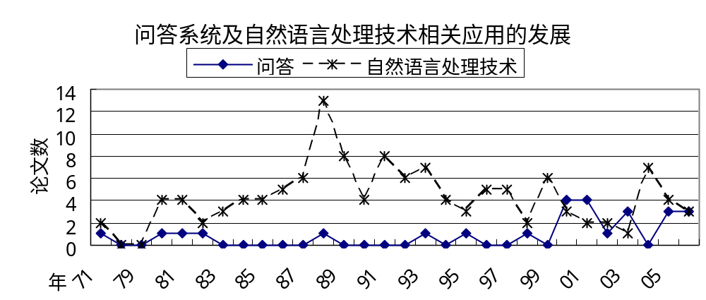
NLP and IR ——删掉?
最早被提出的问题之一
Stemming, 分词，词典使用，词义消歧，命名实体…
近年来：更深层次的使用
  句子完整性重构（更自然的语言表达）
  2005年，将NLP信息融合到检索的语言模型中
Notes:
有趣的是，我们原以为，问答系统应该是近十年才出现的新的检索方式，但是回溯到信息检索最初的发展源头，我们发现这个问题从最初就被提出了，并且其研究始终贯穿着整个信息检索发展的历史。
同样地，从有信息检索技术的那一天起，人们就同时在思考着，如何能够把自然语言处理的相关技术引入信息检索中——如何使机器自动检索的效果能够达到人类自己进行检索一样的准确。然而不得不承认的是，在这条路上，我们虽然走了很长时间，但是走得还不够远。
目前为止，自然语言处理在信息检索中的应用还仅仅集中在分词、词典的使用、词义消歧、命名实体识别等方面，信息检索与自然语言处理技术的结合还只是通过较松散的预处理、后处理等方式进行的。
不过，值得高兴的是，研究者们已经开始考虑如何将更深层次的自然语言处理技术应用到信息检索中来，例如句子的完整性重建(sentence completion)等。
特别是2005年，在SIGIR上有两篇文章同时提出了不同的将自然语言处理的信息融合到检索模型的语言模型中去的方法，也使相关研究整体上向前迈进了一步。

Slide 16
IR 的发展1 ——删掉?
来源之一：实际应用
  分布式系统
  系统设计与实现的可扩展性、鲁棒性
  Web IR, 链接分析
  用户分析：搜索日志分析
Notes:
事实上，纵览信息检索研究的发展历史，其推动力通常有两个方面：一是实际应用需求，由在真实环境中运行的系统所面临的挑战和困难所提出的研究课题，例如分布式系统的发展，系统设计上的可扩展性、鲁棒性发展，Web信息检索与链接分析，搜索日志分析等；

Slide 17
IR 的发展2 ——删掉?
来源之二：国际标准评测
  跨语言检索
  信息检索的评价与测试集的构建
  话题检测与跟踪
  新信息发现
Notes:
二是由各种国际标准评测所提出和带动的研究关注点，典型的例子有跨语言检索的发展、信息检索的评价与测试集的构建，话题检测与跟踪，新信息发现等。

Slide 18
IR 的发展3 ——删掉?
来源之三：二者共同推动
  QA？
  检索模型发展
  Spam
  Intranet信息检索
  Blog检索与情感分析
  …
Notes:
当然在信息检索领域中，还有不少研究方向的发展则是两种推动力共同作用的产物，也受到了二者共同的启发，例如QA，检索模型的发展等，这也是研究界所最期望的。

Slide 19
智能信息检索
Notes:
􀂾仍以关键字匹配查询为主。
􀂾利用了Web文档超文本信息。
􀂾部分特定知识领域的智能搜索引擎使用了机器学习和人工智能算法实现数据抽取。
􀂾基于自然语言理解的搜索引擎还处于低级的萌芽状态。

Slide 20
常见的智能检索技术（1）
􀂾短语搜索
􀂾同义词搜索
􀂾反义词搜索
􀂾简称词搜索
􀂾串形相似搜索
􀂾通配符搜索
􀂾减词搜索
􀂾异形词搜索
􀂾同音字搜索
􀂾拼音搜索
􀂾拼音字头搜索
􀂾赘字移除搜索
􀂾多语种词搜索
Notes:
􀂾短语搜索
􀂙 例如：检索“天津机场”可以检索到“天津国际机场”“天津机场”
􀂾同义词搜索
􀂙 例如：检索“程序”可以检索到“程式”
􀂾反义词搜索
􀂾简称词搜索
􀂙 例如：检索“人大”可以检索到“人民代表大会”“人民大学”
􀂾串形相似搜索
􀂙 例如：检索“海洋出版社”可以检索到“海燕出版社”、“大洋出版社”
􀂾通配符搜索
􀂾减词搜索
􀂙 例如：检索“电子防护材料”可以检索到“电子材料”、“电子保护材料”、“电子防护材料”
􀂾异形词搜索
􀂙例如：检索“人材”可以检索到“人才”，检索“百叶窗”可以检索到“百页窗”
􀂾同音字搜索
􀂙例如：检索“清和县”可以检索到“清河县”和“青河县”
􀂾拼音搜索
􀂙例如：检索“diannao”可以检索到“电脑”
􀂾拼音字头搜索
􀂙例如：检索“yhy”可以检索到“宇航员”
􀂙 检索“chp”可以检索到“纯朴”（chp）、“彩绘铺”（c h p）
􀂾赘字移除搜索
􀂙例如：检索“天津的汽车”可以检索到“天津汽车”
􀂾多语种词搜索
􀂙例如：检索“windows”可以检索到“视窗”，检索“微软”可以检索到“Microsoft”

Slide 21
基于Semantic Web的信息检索
􀂾XML和Ontology在语义Web中的使用，对Web搜索技术带来了新的契机。
􀂾搜索引擎可以进行语义级别的Web分析和信息抽取。
􀂾问题式的检索由于使用了基于Ontology的定义，可以采用级联的方式在若干页面查找后最后给出问题的答案。
􀂾国内外的研究工作刚刚起步...

Slide 22
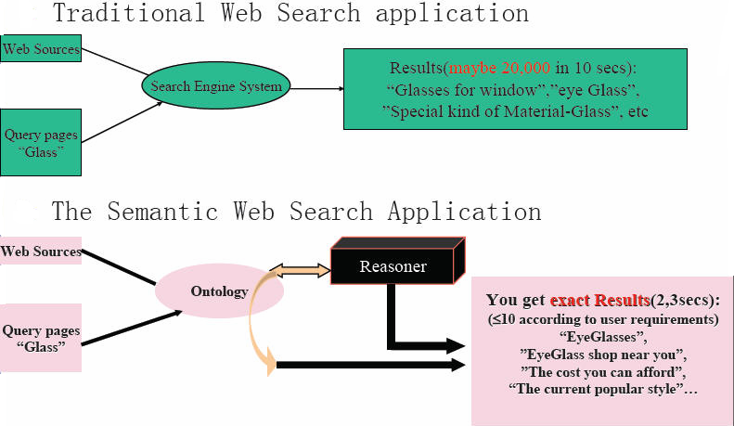
基于语义的检索

Slide 23
全文检索的挑战
􀂾语言方面的挑战
􀂙检索意图表达不够清楚
􀂙返回的是文档列表，缺乏对答案的准确定位
􀂙信息太多太杂，检索效果不佳
􀂾信息源方面的挑战
􀂙信息来源不同，
􀂙存储格式和系统不同，
􀂙异构资源整合检索，用户统一访问和检索。
􀂾性能方面的挑战
􀂙面对海量的内容数据
􀂙并发检索压力，保证检索性能
􀂾多种检索技术的联合检索
􀂙与关系数据库中数据的联合检索性能
􀂙XML数据的检索

Slide 24
技术热点
与自然语言处理知识的有机结合
用内在概念来表示文档和查询
建立有效的用户模型
建立低维度的Aspect models
Matrix representations typically very sparse
Reduce dimensionality to small # key aspects
Mapping contextually similar terms together
Latent semantic analysis

Slide 25
技术融合
􀂾信息的搜集和校对
􀂾内容分析
􀂙切分、标注、结构化、语义分析
􀂾内容的索引和检索
􀂾内容的分类、过滤和推送
􀂾内容的聚类和去重
􀂾问答系统、文摘、信息抽取、知识挖掘
􀂾跨语言、跨媒体(Cross-media)的内容管理

Slide 26
Open Research Problems in IR
􀂾交互式的IR
􀂾个性化的IR
􀂙“星球大战”对政治家和儿童是不一样的
􀂾跨语言(TranslingualIR)，
􀂙用中文查询英文信息
􀂾跨媒体(TransmediaIR)
􀂙用文字查询图像Google->图像->“许智宏”
􀂾采用多种信息表示方式和比较方式
􀂾如何利用上下文信息和环境信息

Slide 27
相似搜索概念与应用
从待搜索对象集合中找出与指定的查询对象相似度最大的对象子集􀂾
针对数据量（海量）解决效率问题􀂾区别于精确查询：综合特征（相似度）
应用
􀂾在海量文档库上实现快速搜索相似文档
􀂾对海量的图片、视音频进行基于内容的快速搜索
􀂾实现对海量信息库的快速消重

Slide 28
Thanks~

